Slide 1

Quản lý quy trình phần mềm
Để tài:Web dạy lập trình cơ bản và nâng cao
Thực hiện: Nhóm 3

Slide 2
Thành viên nhóm
MSSV | Họ Tên
18424035 | Bùi Đăng Khoa
18424038 | Nguyễn Thế Lợi
18424039 | Phạm Đình Luân
18424040 | Lê Hoàng Luật
18424042 | Huỳnh Quang Minh
18424043 | Trần Hữu Nghĩa

Slide 3
Danh mục các tài liệu tham khảo
Definition of Done: https://hocvienagile.com/agipedia/dinh-nghia-hoan-thanh/
https://viblo.asia/p/ky-thuat-uoc-luong-co-ban-trong-agile-XL6lAyjrlek
https://hocvienagile.com/agipedia/user-story/
https://hanoiscrum.net/hnscrum/blogs1/120-user-story-point-velocity-va-lp-k-hoch-phat-hanh
https://hocvienagile.com/agipedia/dinh-nghia-hoan-thanh/
https://vi.wikipedia.org/wiki/Qu%E1%BA%A3n_l%C3%BD_gi%C3%A1_tr%E1%BB%8B_thu_%C4%91%C6%B0%E1%BB%A3c

Slide 4
Các vấn đề buổi học giải quyết
Bằng cách nào nhóm có thể đưa ra bản phân phối phần mềm sớm?
Năng suất làm việc của nhóm là bao nhiêu?
Tình trạng dự án của nhóm hiện tại tốt, bình thường, hay xấu? Tại
Làm sao để tạo động lực và tăng năng xuất làm việc cho các thành viên ?

Slide 5
1. Bằng cách nào nhóm có thể đưa ra bản phân phối phần mềm sớm?
Các thành viên nêu rõ khả năng của mình về phân tích, báo cáo, lập trình,... để nhóm dễ dàng phân công công việc, lựa chọn công nghệ phù hợp.
1 số bạn đã đi làm và có kinh nghiệm trong các yêu cầu nghiệp vụ và chức năng.
Các thành viên linh động trong công việc, sẵn sàng giúp đỡ hoặc thay đổi vai trò khi cần thiết

Slide 6
2. Năng suất làm việc của nhóm là bao nhiêu?
Đa số các thành viên đều bận rộn với công việc, nên tập trung làm vào cuối tuần khoảng 5 – 6 tiếng và 2 – 3 tiếng buổi tối trong tuần làm việc nếu có thời gian

Slide 7
3. Tình trạng dự án của nhóm hiện tại tốt, bình thường, hay xấu? Tại sao?
Tình trang dự án hiện tại vẫn diễn ra bình thường
Các thành viên đảm nhận đúng vai trò của mình
Hoàn thành công việc theo tiến độ
Sẵn sàng giúp đỡ nhau để đảm bảo công việc

Slide 8
4. Làm sao để tạo động lực và tăng năng xuất làm việc cho các thành viên ?
Các thành viên trong nhóm được chia công việc theo khả năng của từng người
Khi có khó khăn các thành viên trợ giúp lẫn nhau và linh hoạt trong việc thay đổi vai trò lẫn nhau để đảm bảo công việc hoàn thành đúng tiến độ
Nhóm có tổ chức những buổi đi ăn uống để mọi người gặp gỡ , vui chơi giúp nhóm làm việc tốt hơn

Slide 9
Các câu hỏi thuyết trình
1. Trình bày sản phẩm “Định nghĩa việc hoàn thành (Definition of Done) của nhóm. 2. Trình bày bản phân phối phần mềm đầu tiên đến khách hàng của nhóm (Demo khách hàng trực tiếp sử dụng phần mềm, Hướng dẫn sử dụng phần mềm, và mã nguồn). 3. Trình bày sản phẩm a. Release Burn Down Chart (hoặc Release Burn Up Chart), tốc lực(Velocity) của nhóm, năng suất làm việc của nhóm, tình trạng ngân sách và chi phí của nhóm, cập nhập sản phẩm Product Quản lý dự án phần mềm. Thuyết trình trên lớp. Giảng viên: Ngô Huy Biên. 2019. Backlog, cập nhập sản phẩm “Kế hoạch phân phối (Release Plan)” của nhóm hoặc
b. Các chỉ số dự đoán thời gian, chi phí khi kết thúc dự án (Forecasting) bằng phương pháp quản lý giá trị thu được (Earned value management), cập nhập sản phẩm Lịch trình dự án của nhóm. 4. Trình bày bản báo cáo tóm tắt tình trạng dự án cho cấp trên của nhóm

Slide 10
1. Trình bày sản phẩm “Định nghĩa việc hoàn thành (Definition of Done) của nhóm.
Đăng nhập
STT | Nhiệm vụ | Người thực hiện | Tình trạng | Tiến độ
2.1 | Tạo giao diện | Huỳnh Quan Minh | Hoàn thành | 100%
2.2 | Chức năng | Phạm Đình Luân | Hoàn thành | 100%
2.3 | Tạo Unit Test |  | Không làm | 0%
2.4 | Review code | Bùi Đăng Khoa | Hoàn thành | 100%
Đăng ký
STT | Nhiệm vụ | Người thực hiện | Tình trạng | Tiến độ
2.1 | Tạo giao diện | Huỳnh Quan Minh | Hoàn thành | 100%
2.2 | Chức năng | Phạm Đình Luân | Hoàn thành | 100%
2.3 | Tạo Unit Test |  | Không làm | 0%
2.4 | Review code | Bùi Đăng Khoa | Hoàn thành | 100%
Cài đặt người dùng
STT | Nhiệm vụ | Người thực hiện | Tình trạng | Tiến độ
2.1 | Tạo giao diện | Huỳnh Quan Minh | Hoàn thành | 100%
2.2 | Chức năng | Phạm Đình Luân | Hoàn thành | 100%
2.3 | Tạo Unit Test |  | Không làm | 0%
2.4 | Review code | Bùi Đăng Khoa | Hoàn thành | 100%

Slide 11
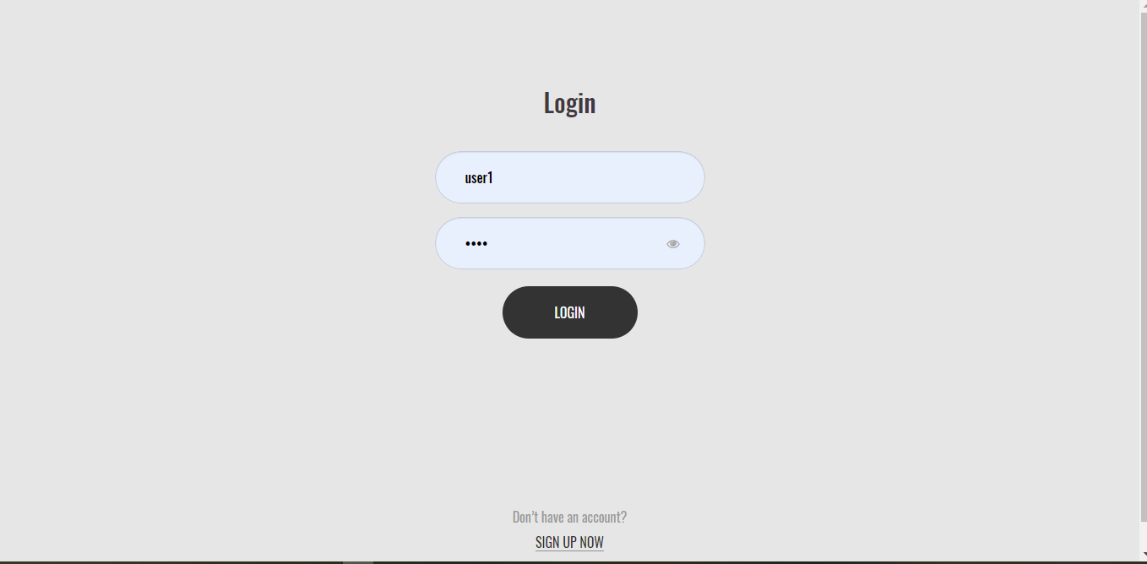
2. Trình bày bản phân phối phần mềm đầu tiên đến khách hàng của nhóm (Demo khách hàng trực tiếp sử dụng phần mềm, Hướng dẫn sử dụng phần mềm, và mã nguồn).
Chức năng đăng nhập

Slide 12
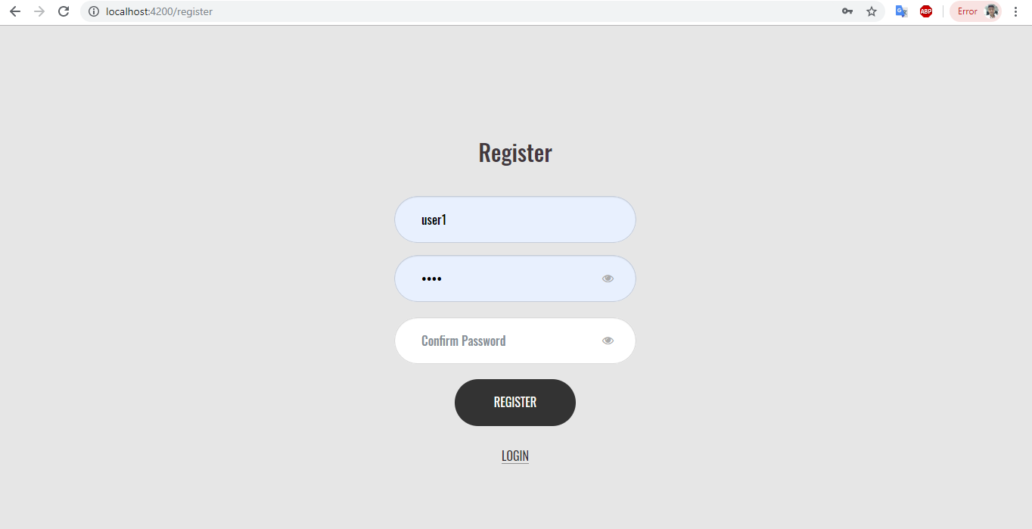
2. Trình bày bản phân phối phần mềm đầu tiên đến khách hàng của nhóm (Demo khách hàng trực tiếp sử dụng phần mềm, Hướng dẫn sử dụng phần mềm, và mã nguồn).
Chức năng đăng ký

Slide 13
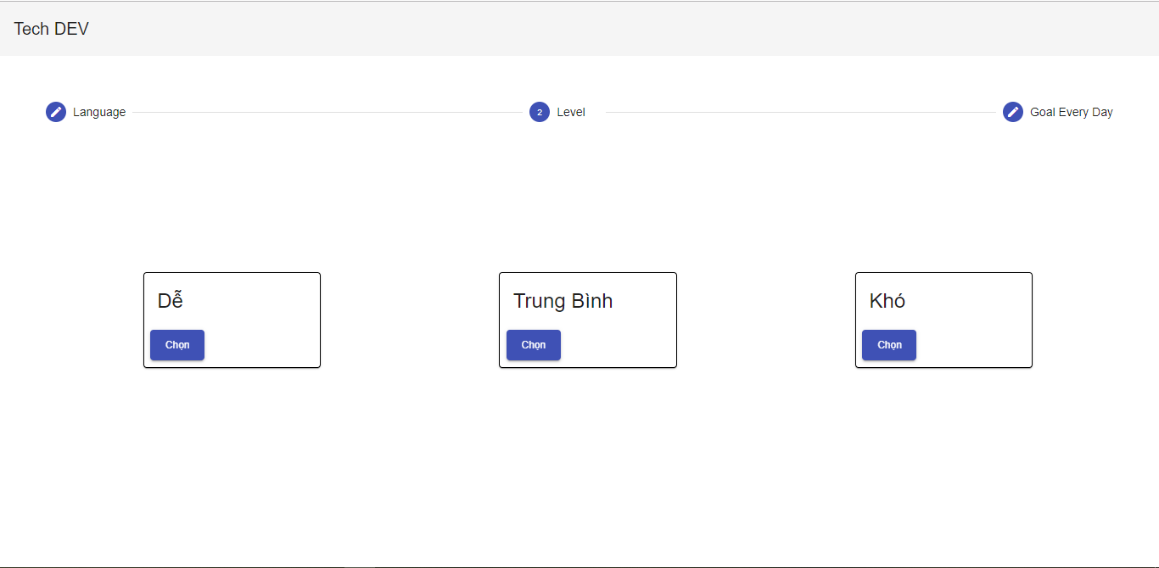
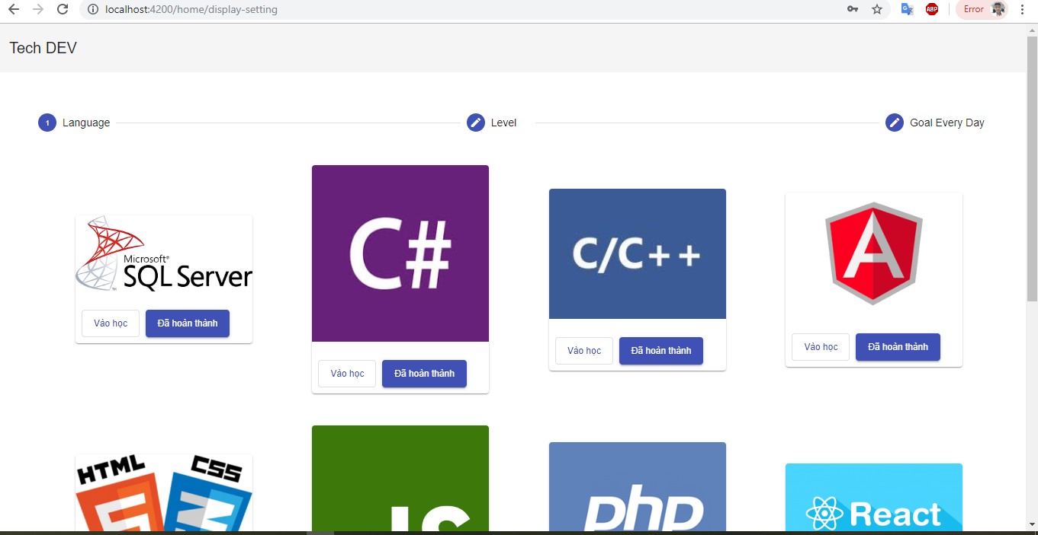
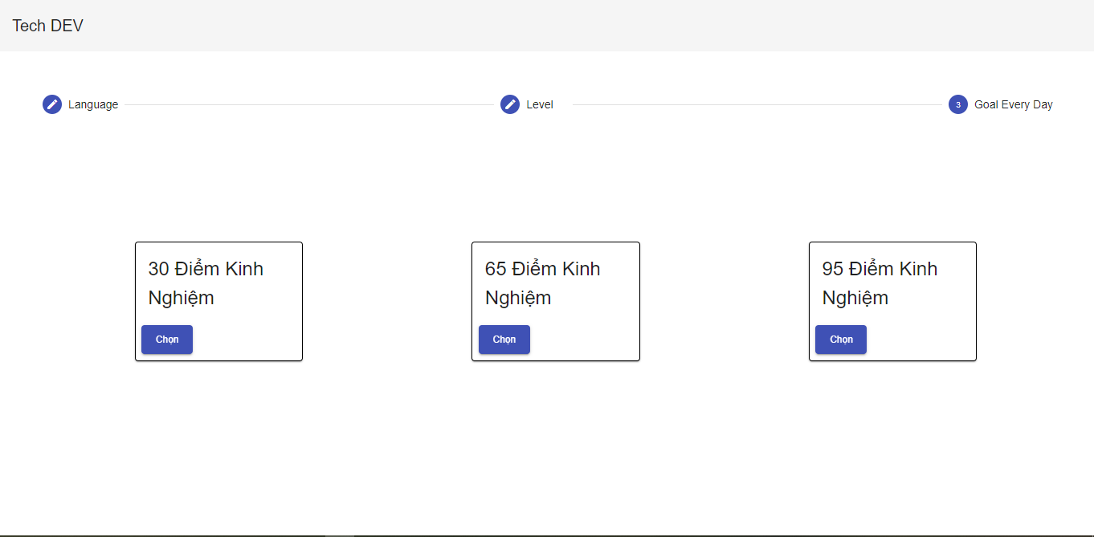
2. Trình bày bản phân phối phần mềm đầu tiên đến khách hàng của nhóm (Demo khách hàng trực tiếp sử dụng phần mềm, Hướng dẫn sử dụng phần mềm, và mã nguồn).
Chức năng cài đặt thông tin cá nhân

Slide 14
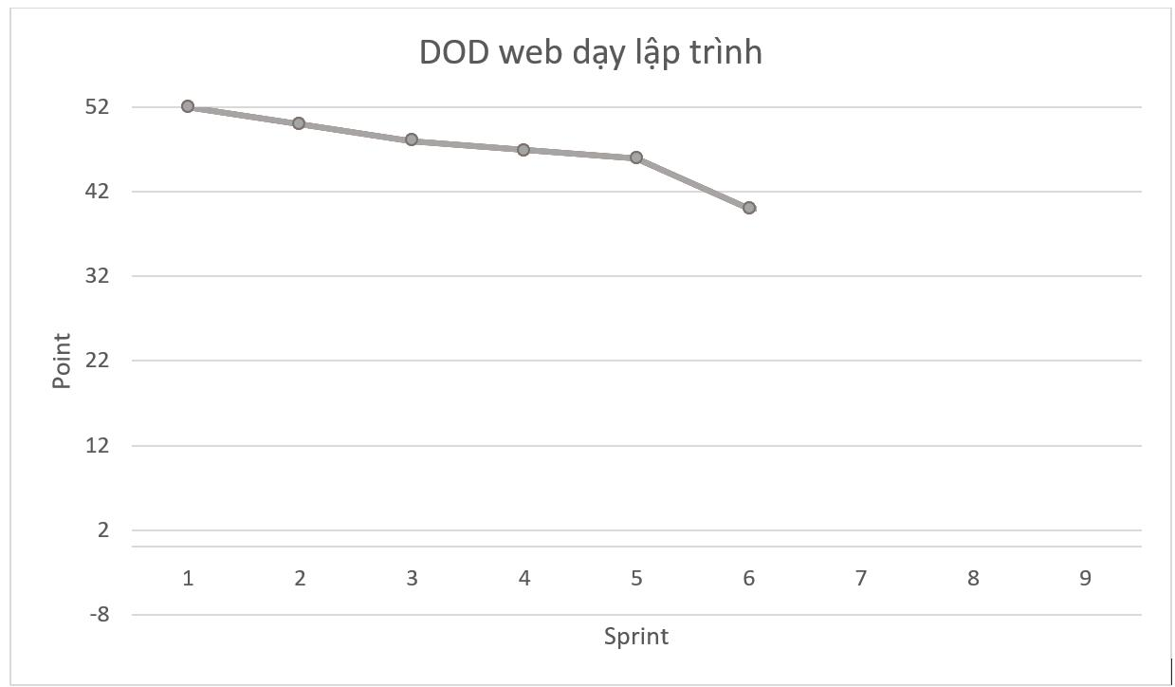
3.Trình bày sản phẩm
Release burn down chart

Slide 15
Product Backlog cập nhật(user)
Tôi muốn | Để | Ghi chú | Ưu tiên | Tình trạng | Tiến độ
Đăng ký tài khoản | Bắt đầu theo dõi quá trình học |  | 1 | Hoàn thành | 100%
Đăng nhập tài khoản | Thực hiện các tính năng của người dùng |  | 1 | Hoàn thành | 100%
Đổi mật khẩu | Thay đổi thông tin tài khoản nếu muốn |  | 1 | Đang làm | 30%
Đăng xuất tài khoản | Không ai khác sử dụng tài khoản cúa tôi |  | 1 | Hoàn thành | 100%
Hiển thị bài tập | Kiểm tra kiến thức bản thân |  | 1 | Đang làm | 30%
Chấm điểm tự động | Biết kết quả bài tập khi tôi làm xong |  | 1 | Đang làm | 10%
Hiện thị kết quả đúng sai | Tôi biết câu nào làm đúng, câu nào làm sai |  | 2 | Đang làm | 30%
Xếp hạng qua điểm | Tạo tính cạnh tranh với bạn bè của mình | Dựa vào điểm số của tôi | 3 | Chưa làm
Cài đặt thông tin cá nhân | Quản lý thông tin cá nhân, biết được mình học những gì, điểm số, xếp hạng,... | Người dùng chỉ có thể sửa thông tin cá nhân, không sửa điểm, xếp hạng | 3 | Hoàn thành | 100%
Tạo nhóm | Mời bạn bè cùng học và tạo tính cạnh tranh trong nhóm |  | 3 | Chưa làm
website theo dõi quá trình học của tôi | Để theo dõi tính chuyên cần của tôi |  | 3 | Chưa làm

Slide 16
Product Backlog cập nhật(Admin)
Tôi muốn | Để | Ghi chú | Ưu tiên | Tình trạng | Tiến độ
Đăng nhập tài khoản | Thực hiện các tính năng của Admin |  | 1 | Đang làm | 30%
Đổi mật khẩu | Thay đổi thông tin tài khoản nếu muốn |  | 1 | Đang làm | 30%
Đăng xuất | Không ai khác sử dụng tài khoản cúa tôi |  | 1 | Đang làm | 10%
Quản lý khoá học | Quản lý các khoá học của website |  | 2 | Chưa làm
Quản lý bài tập | Quản lý nội dung bài tập |  | 2 | Chưa làm
Chấm điểm tự động | Tự động chấm điểm bài làm khi người dùng làm xong |  | 2 | Đang làm | 10%
Quản lý tài khoản người dùng | Quản lý thông tin tài khoản về thông tin cá nhân, điểm số, xếp hạng |  | 2 | Chưa làm
Quản lý nhóm | Quản lý nhóm về điểm số, xếp hạng |  | 2 | Chưa làm

Slide 17
3. Trình bày sản phẩm
Tốc lực (Velocity) của nhóm, năng suất làm việc của nhóm, tình trạng ngân sách và chi phí của nhóm, cập nhập sản phẩm Product Backlog, cập nhập sản phẩm “Kế hoạch phân phối (Release Plan)” của nhóm
Total point: 52
Velocity: 6
Ngân sách và chi phí:Ngân sách hiện tại chưa có ngân sách nên các thành viên tự túc - Chi phí nhóm là 12tr VND

Slide 18
3. Trình bày sản phẩm
B. Các chỉ số dự đoán thời gian, chi phí khi kết thúc dự án (Forecasting) bằng phương pháp quản lý giá trị thu được (Earned value management), cập nhập sản phẩm Lịch trình dự án của nhóm.

Slide 19
4. Trình bày bản báo cáo tóm tắt tình trạng dự án cho cấp trên của nhóm.
Tóm tắt tình trạng nhóm:
Những thứ nhóm làm được
Nhóm hoàn thành được 18/52 point
Có thể demo những tính năng chính cho khách hàng gồm Chúc năng thi, đăng ký, đăng nhập,thay đổi thông tin user
Tốc độ các thành viên trong nhóm phát triển bình thường
Những thứ nhóm chưa làm được
Tính năng thi chưa hoàn thành toàn vẹn
Giao diên chưa được tốt
Tốc độ tiến triển nhóm chưa tăng

Slide 20


